Slide 1
빅콘테스트
퓨쳐스리그 : 홍수ZERO
GodBoost
고경수 : star77sa@naver.com
문우혁 : lunanalyze@gmail.com
황산하 : hsh6449@jbnu.ac.kr

Slide 2
INDEX
서론
분석 및 전처리
결론
1)요약
2)변수
1)IDEA
2)분석과정
1)성능
2)결과

Slide 3

서론
1) 요약
“CatBoost를 사용하여 유입량을 예측”

Slide 4
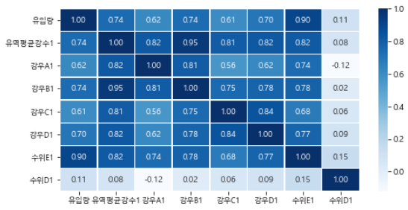
서론
2) 변수
사용 변수 | Dtype
평균유역강수 | Float
A~D지역 강우 | Float
D,E지역 수위 | Float
홍수사상 별 시간 INDEX | Float
변수제거 이유
홍수사상번호는 예측해야하는 Data Set의 홍수사상번호가 전부 ’26’이므로 불필요하다고 생각
년,월,일,시간은 강우데이터에 시간이 포함되어 있으므로 불필요해서 생략

Slide 5
서론
2) 변수
집단 1~6
사용 변수 | Dtype
평균유역강수 | Float
A~D지역 강우 | Float
D,E지역 수위 | Float
홍수사상 별 시간 INDEX | Float
강우데이터는 계속 더해지는 경향을 보이는 것으로 보아 누적강수로 사전에 처리된 것으로 보임
D지역 강우는 상관계수가 0.1로 낮게 나왔으나, 모델성능을 비교해 봤을 때 포함한게 더 좋았음
따라서 주어진 데이터를 그대로 사용

Slide 6
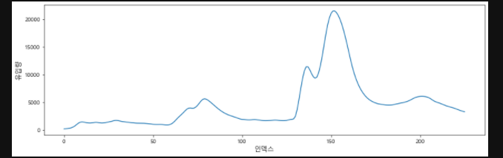
서론
2) 변수
새로 추가한 파생변수
그림 : 인덱스에 따른 사상번호 1 유입량
사용 변수 | Dtype
평균유역강수 | Float
A~D지역 강우 | Float
D,E지역 수위 | Float
홍수사상 별 시간 INDEX | Float
그림에 보이는 것처럼 사상번호 내에서 일정한 경향성을 가짐
강우데이터에 시간데이터가 포함되어 있다고 판단, 홍수사상 별 시간 INDEX를 순서대로 주었음

Slide 7
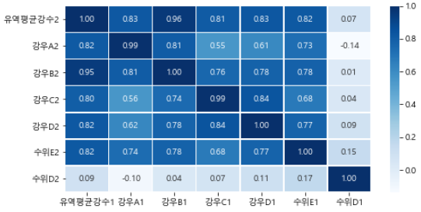
분석 및 전처리
1) IDEA
①집단 6개의 처리
집단 6개를 각각 학습시키고 가장 RMSE가 낮게 나온 집단을 이용
WHY?
집단을 무시하고 전부다 학습시키면 같은 변수간 다중공선성 발생
Train Set을 크게 증가시키기 위해 아래로 이어 붙이면 과적합 발생
Pycaret의 compares_model()으로 비교해본 결과 train set의 Shuffle 유무로 성능이 크게 차이남
시간의 정보를 담고 있을 것 같다는 의심의 계기
[집단 1 과 집단 2 상관계수]

Slide 8

분석 및 전처리
1) IDEA
②사용 모델 : CatBoost
의사결정 나무의 Gradient Boosting 알고리즘을 이용하는 머신러닝 모델. 예측에 뛰어난 성능을 보이고 과적합을 줄여줌
CatBoost 장점
특별한 파라미터의 튜닝없이도 우수한 성능과 정확도를 보임
빈도에 따른 가중치를 두어 인코딩하는 방식을 사용함으로써 범주형 변수가 있을 때 강함
모델 자체적으로 Scailing이 가능해서 편리함

Slide 9
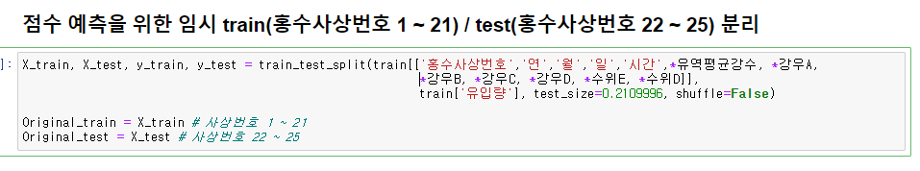
분석 및 전처리
1) IDEA
③Train-Test Split
사상번호 별로 행의 개수가 다르고 시간의 경향을 담고 있다는 가정하에 사상번호를 기준으로 Train과 Test Set을 나누고 Shuffle을 하지 않았음
경향성으로 인한 부정확성을 낮추기 위함
데이터의 약 20%정도가 test set

Slide 10
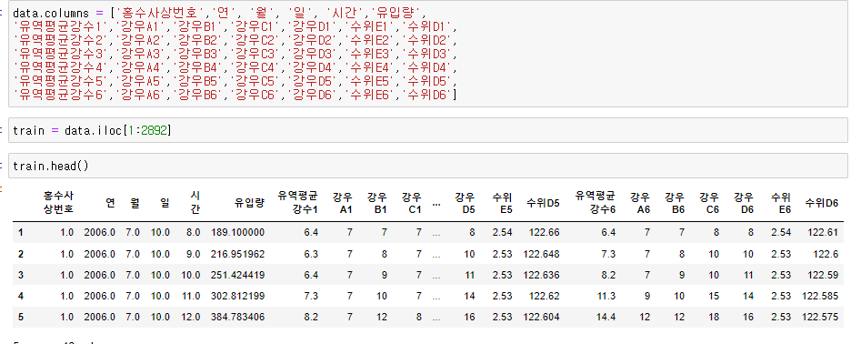
분석 및 전처리
2) 분석과정
①집단 6개의 전처리
집단 1
… 집단6
집단을 따로따로 이용하기 위해 칼럼명을 재정의
Submmission도 마찬가지로 재정의

Slide 11
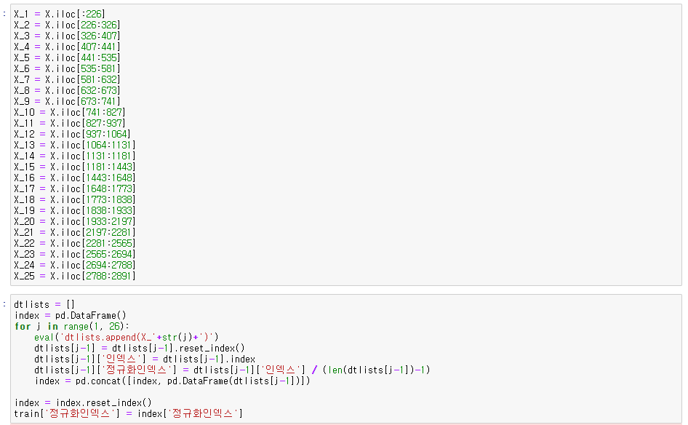
분석 및 전처리
2) 분석과정
②시간 INDEX 추가
시간에 따른 경향성을 학습하기 위해 사상번호마다 행이 다르므로 정규화된 인덱스 추가

Slide 12
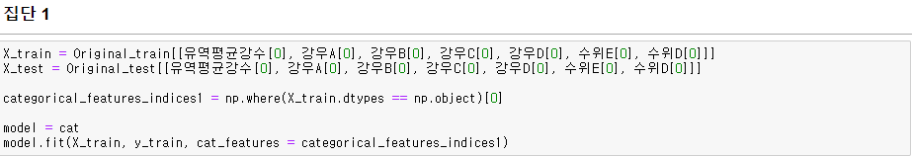
분석 및 전처리
2) 분석과정
③CatBoost 모델링
집단 별로 각각 모델링 후 성능 비교

Slide 13

분석 및 전처리
2) 분석과정
④집단 별 성능 비교
집단 | RMSE
집단 1 | 759.7370959418506
집단 2 | 803.1710778071422
집단 3 | 792.0017813608149
집단 4 | 704.6983613897916
집단 5 | 670.9822236789764
집단 6 | 780.2260861941985
RMSE가 가장 낮은 집단 5 선택

Slide 14
결론
1) 모델 성능 평가
①모델 별 성능 평가
모델 | RMSE
XGBoost | 552.0518058209736
LGBM | 538.0813745593989
CatBoost | 421.1103896772417
최종적으로 선택한 변수들을 동일하게 설정하여 모델간 RMSE를 비교
CatBoost의 RMSE가 가장 낮아 성능이 가장 좋다고 판단

Slide 15
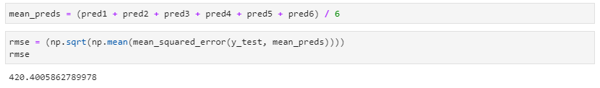
결론
1) 모델 성능 평가
②집단 5 학습 후 전체 집단 예측 평균값 사용
모델 | RMSE
집단 5 데이터만을 이용하여 예측 | 421.1103896772417
집단 1~6 데이터를 이용하여 예측 (평균) | 420.4005862789978
집단 5의 데이터만을 이용하여 학습을 시켰지만,
전체 데이터에 적용했을 때에도 거의 비슷한 RMSE를 보이며
일반화가 가능하다고 판단

Slide 16
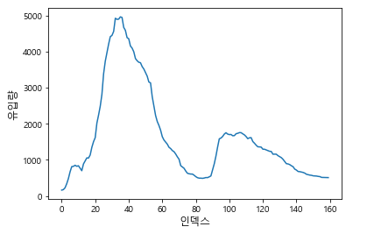
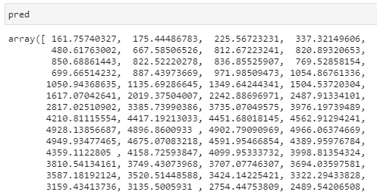
결론
2) 최종 결과
시간의 경향성이 반영되도록 예측되었음을 볼 수 있다.

